Slide 1
Projet terminale :
Robot traceur

Slide 2
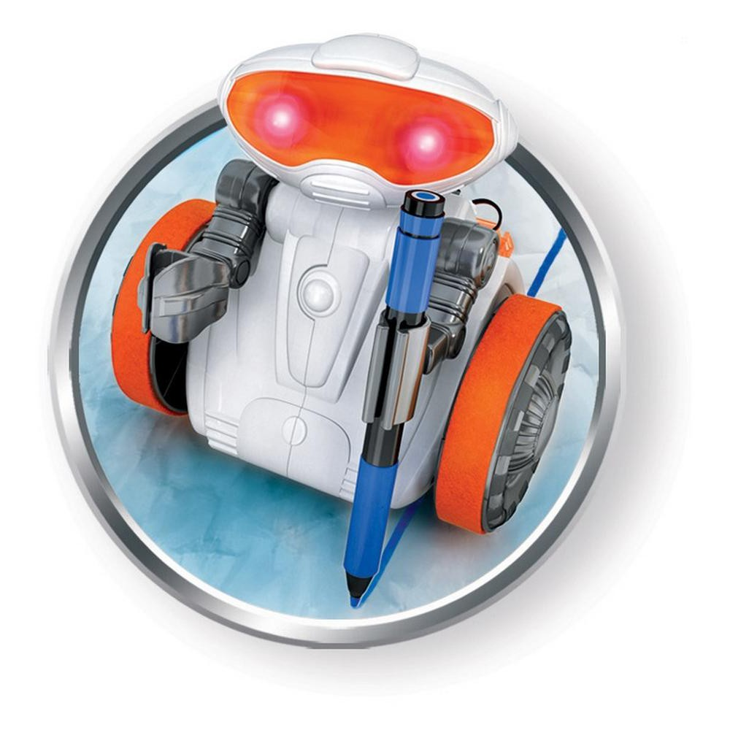

Notre problématique

Slide 3
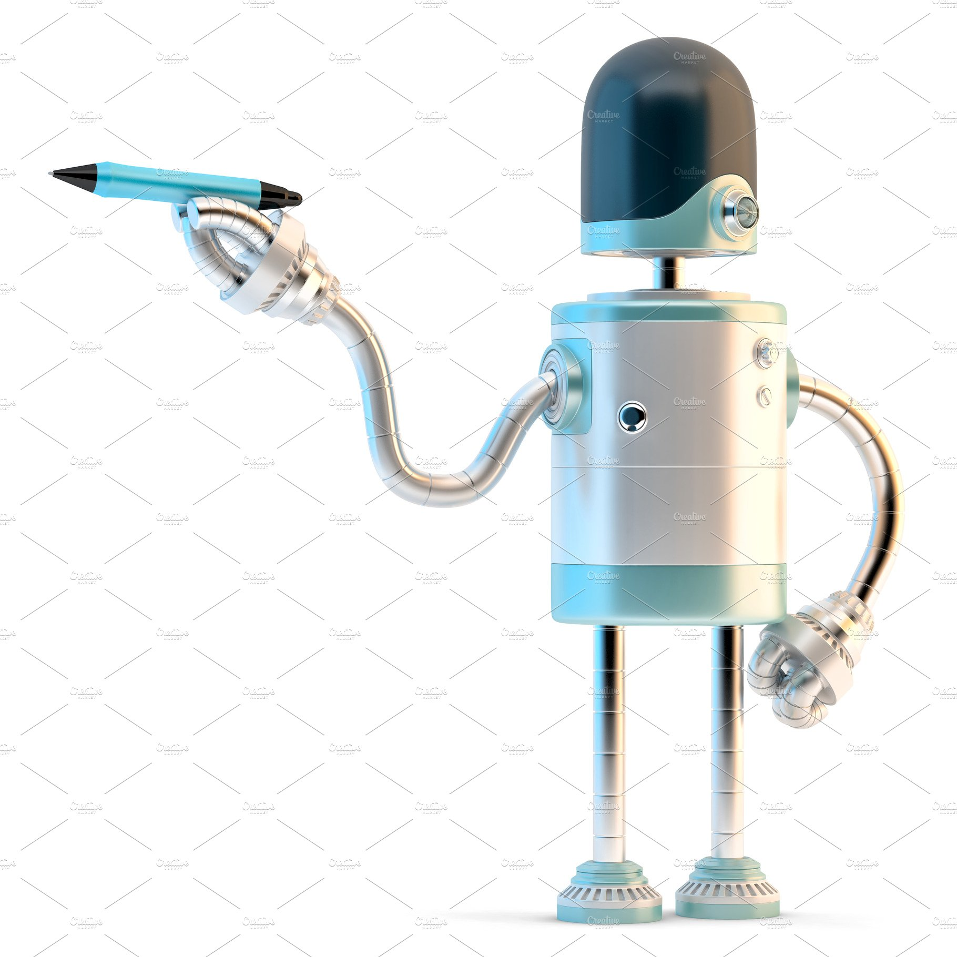
Déroulement de notre démarche
Notre projet dans le temps

Slide 4

Besoins et contraintes
Usager
Dimensions
….

Slide 5
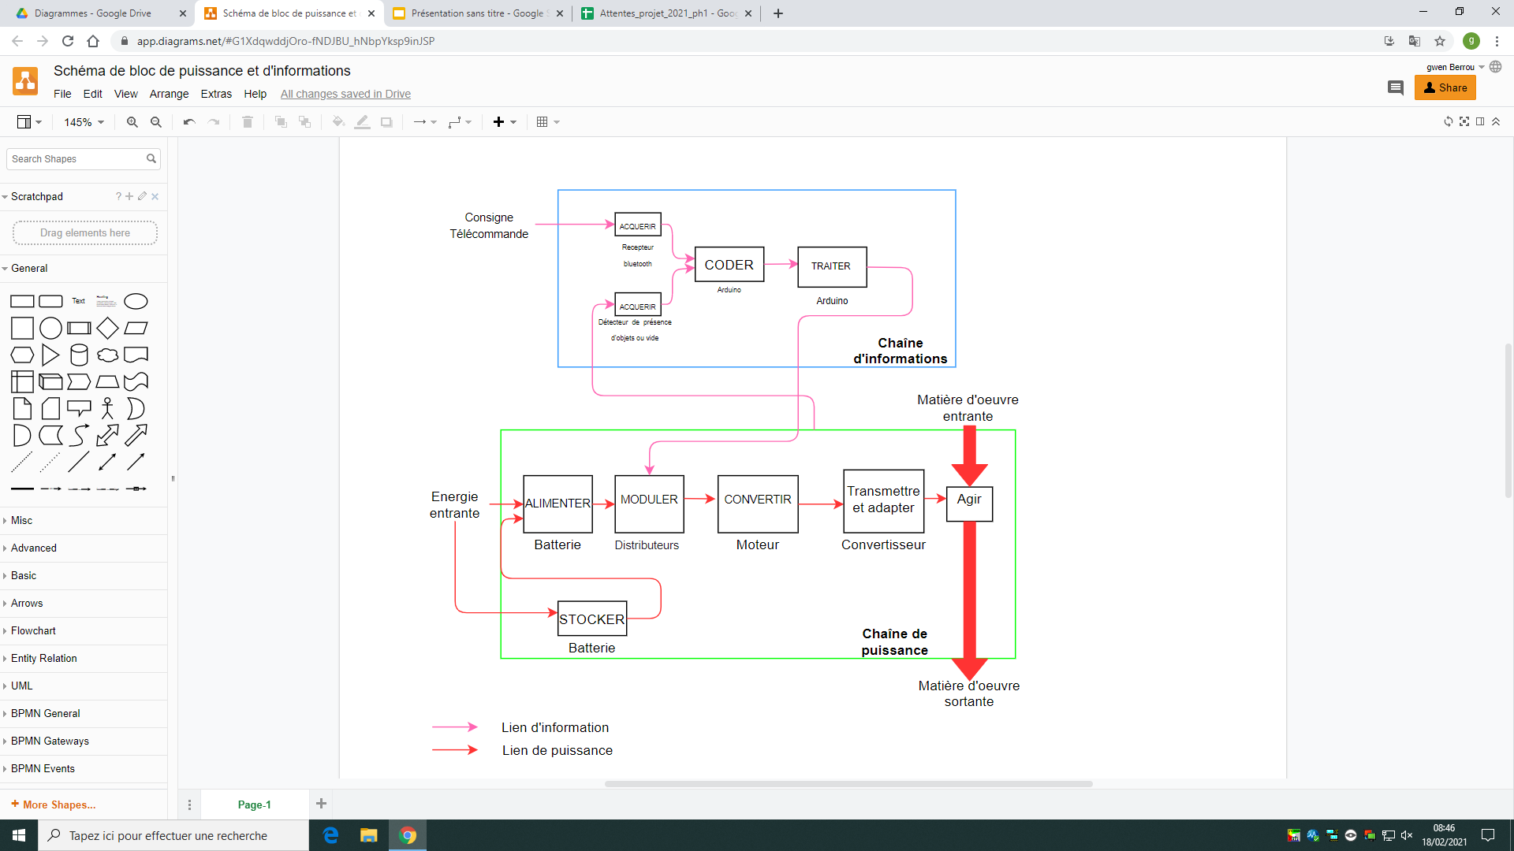
Diagramme de fonction bloc

Slide 6

Recherche d’idées
Mouvement ?
Esthétique?
Tracé du crayon ?
Répartition des blocs ?

Slide 7
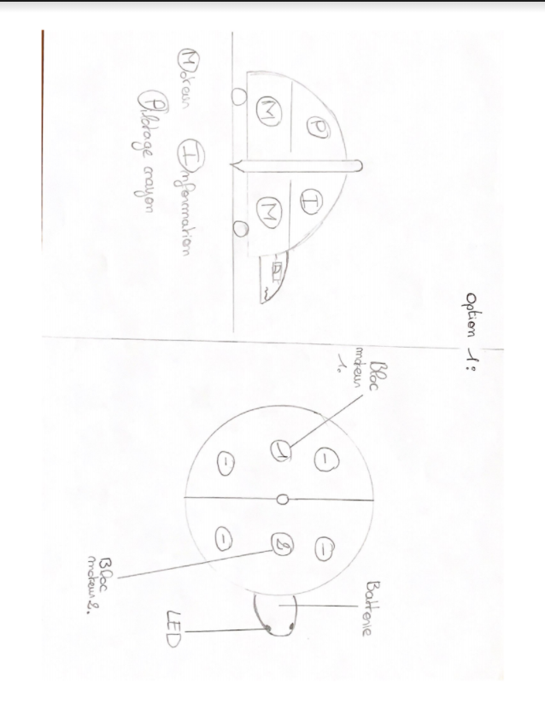
Croquis I
1/Robot tortue

Slide 8
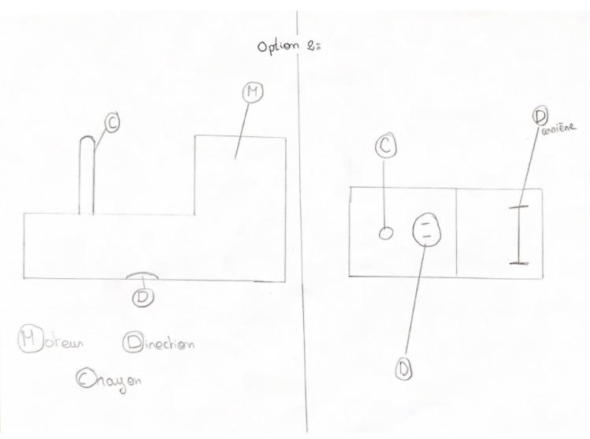
Croquis II
2/Robot train

Slide 9
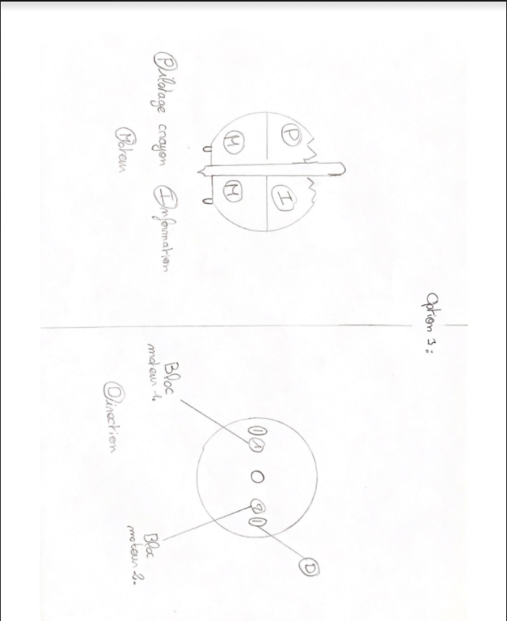
Croquis III
3/Robot oeuf

Slide 10
Classement des Idées

Slide 11
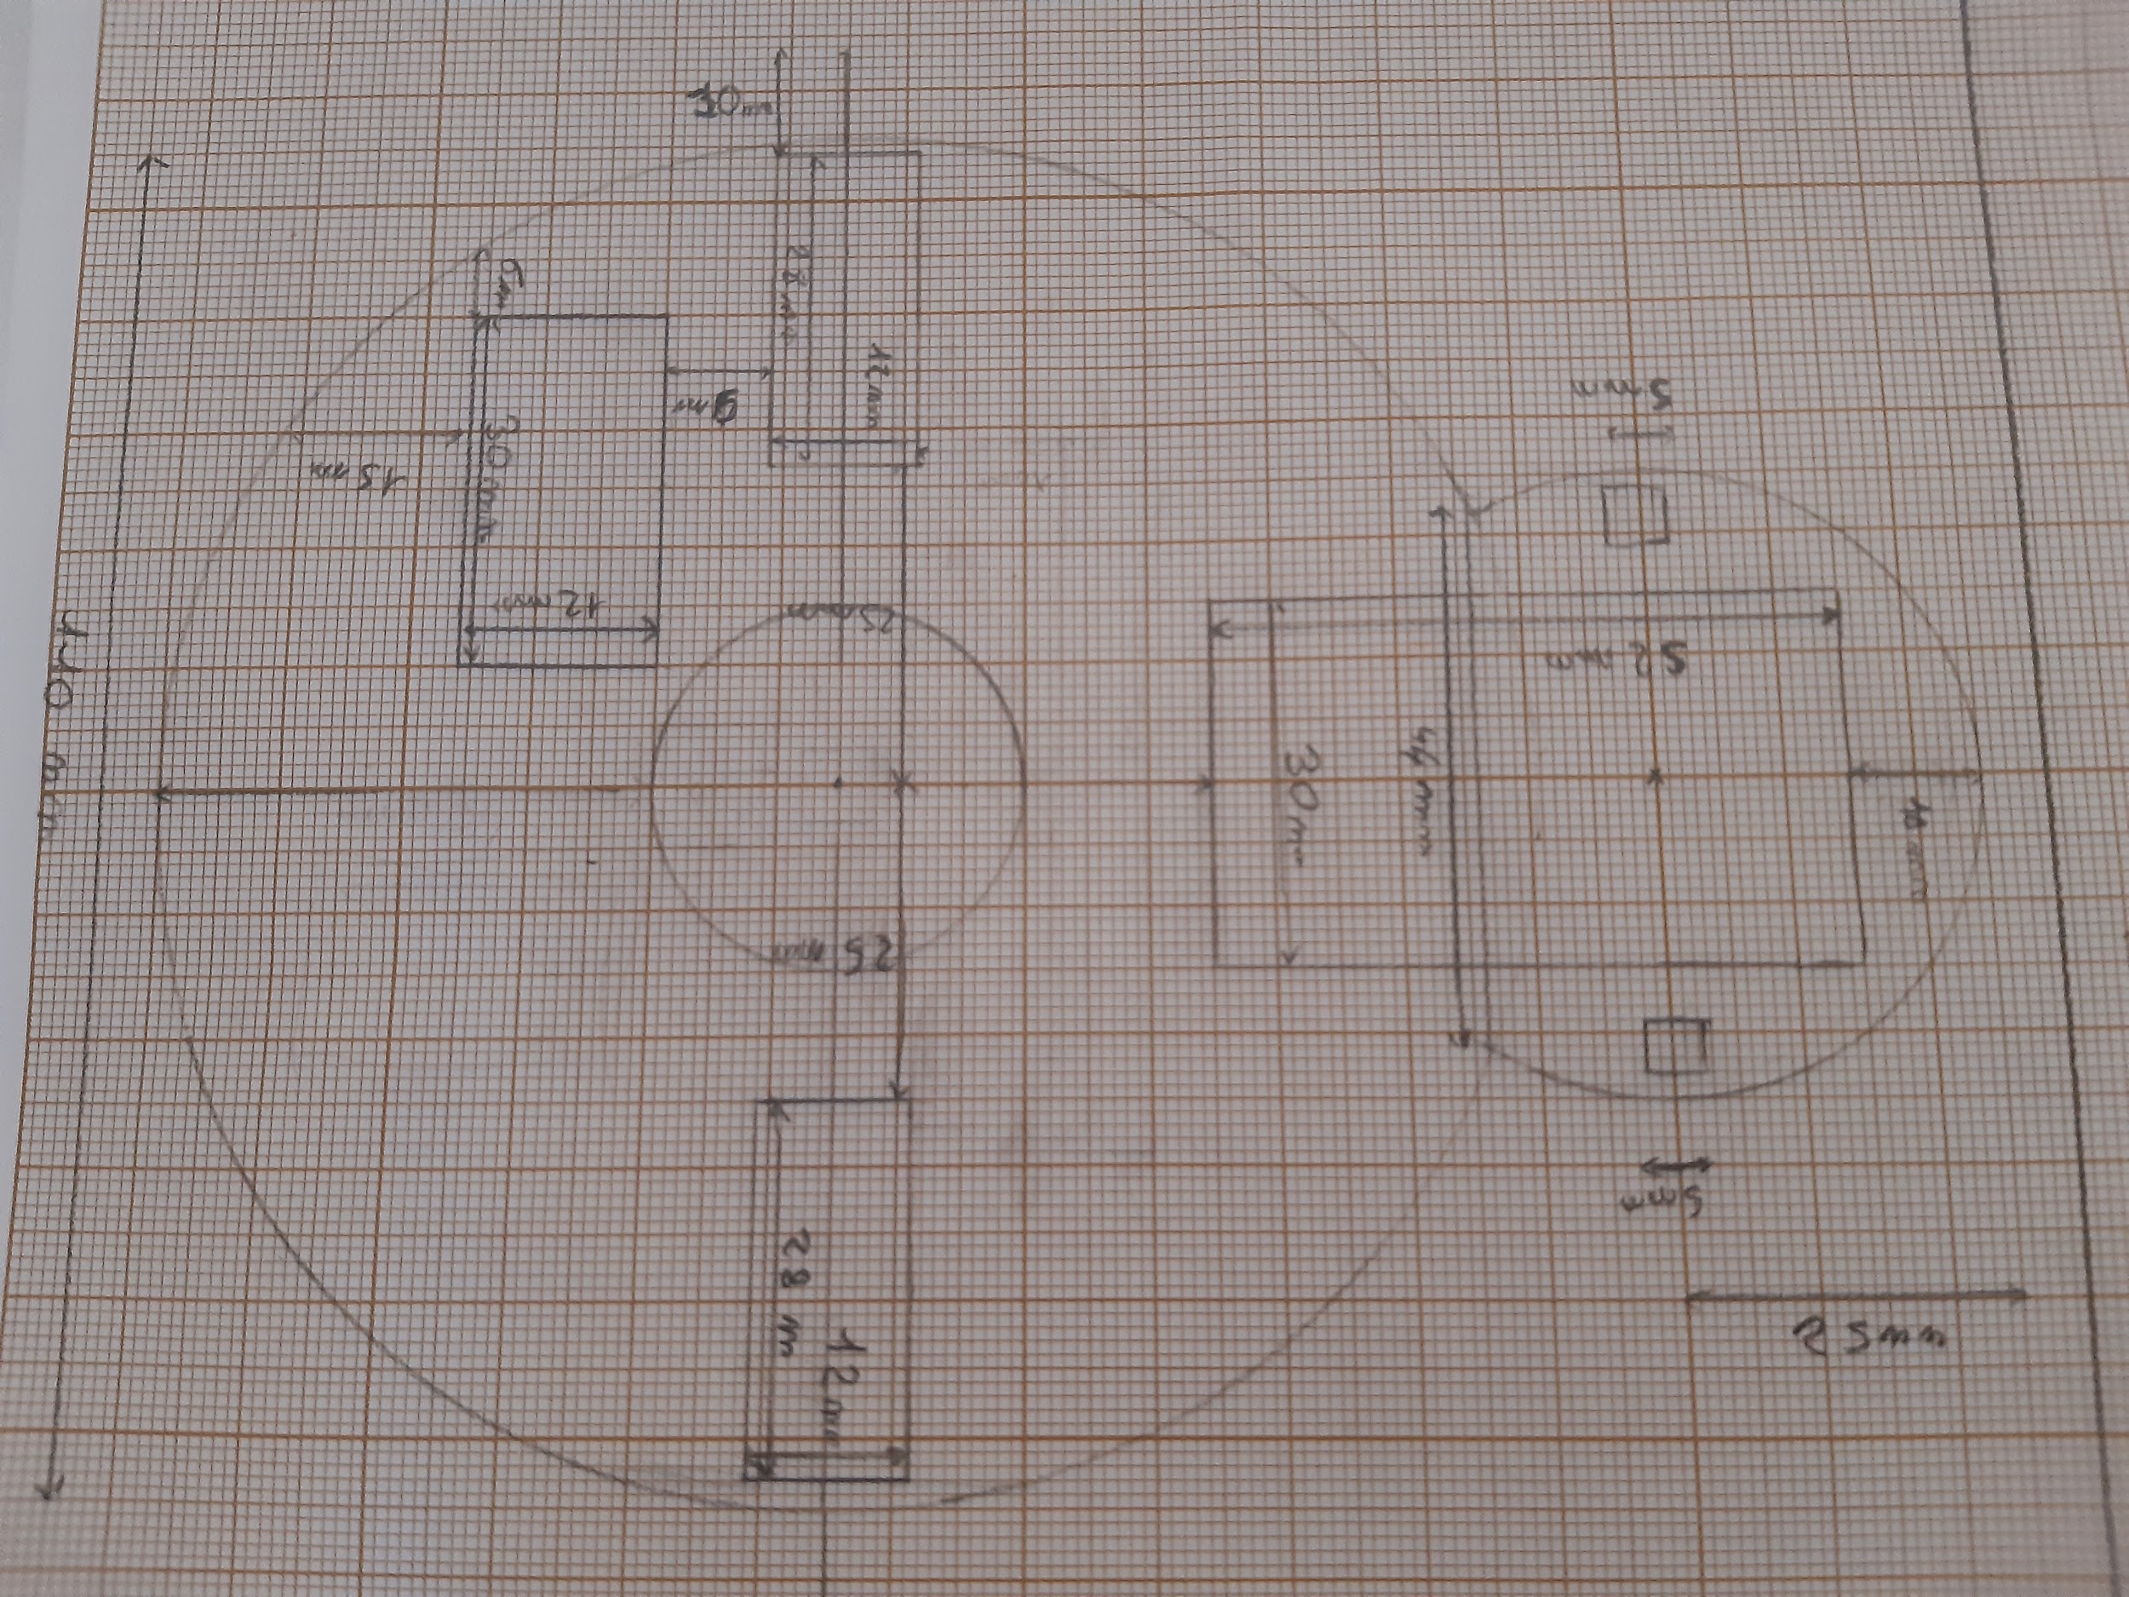
Schéma Détaillé

Slide 12
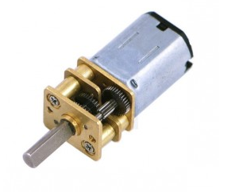
Choix de la motorisation
Problème
Etude de la solution

Slide 13
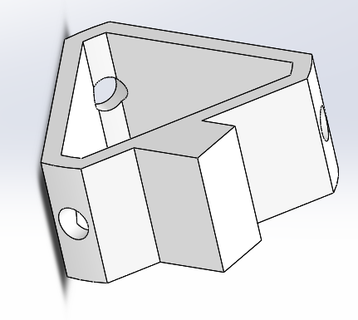
Conception du support crayon
Notre solution:
Problématique:

Slide 14
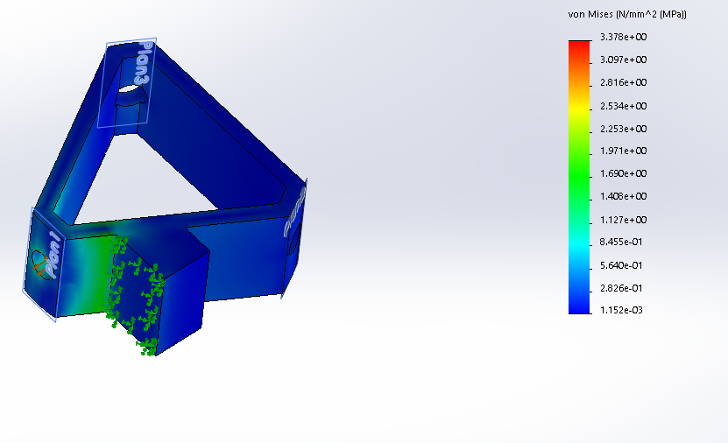
étude du support crayon

Slide 15
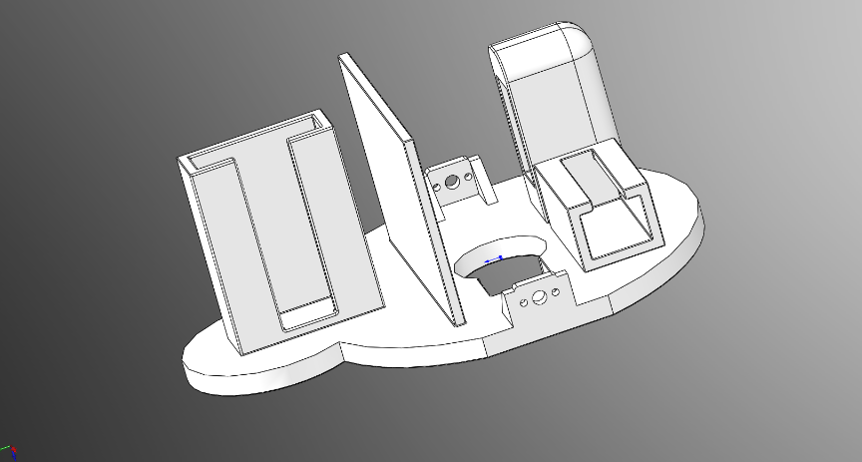
Chassi Du Robot
cache servomoteur
Emplacement de la carte arduino
Protection du modem bluetooth
Emplacement de la batterie
Cache Moteur

Slide 16
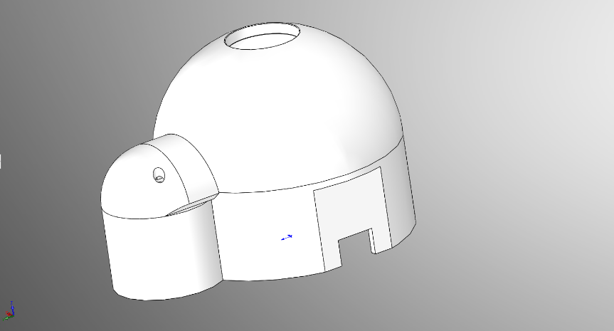
Dôme
Trou pour le crayon
Emplacement des LED
Emplacement moteur

Slide 17
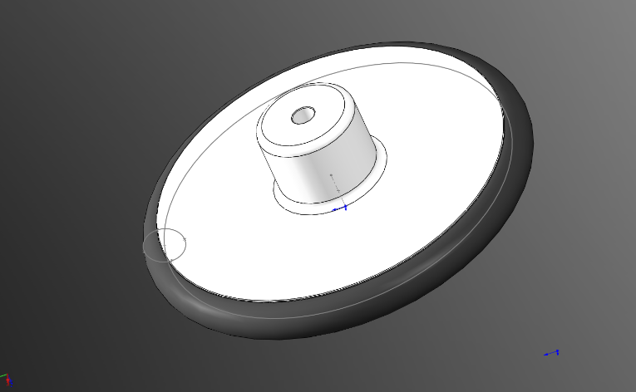
Les Roues

Slide 18
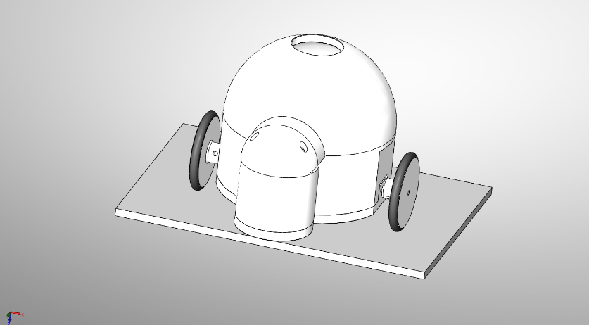
Assemblage

Slide 19
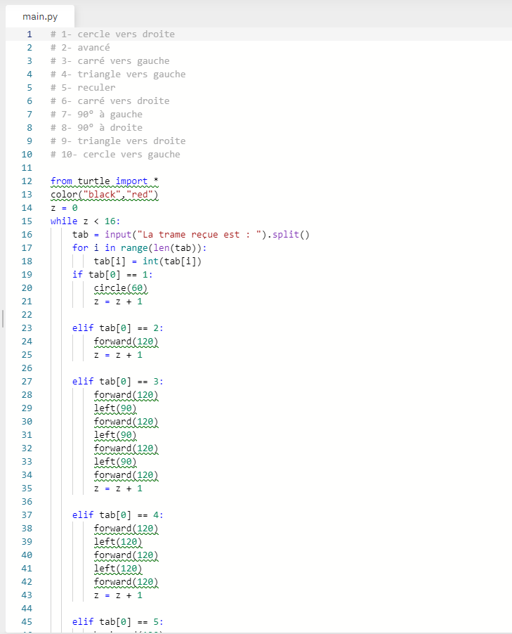
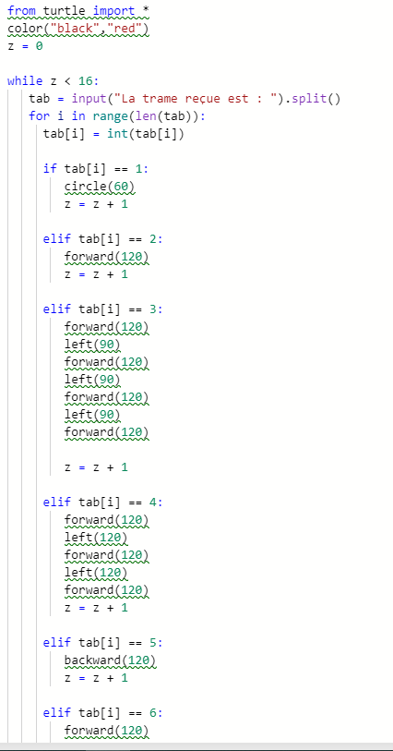
Prototype turtle

Slide 20
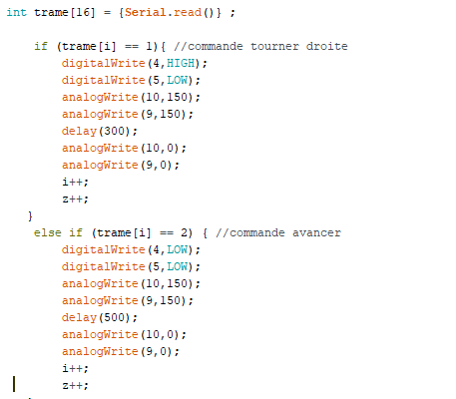
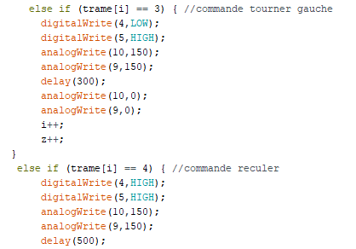
Commande du robot

Slide 21
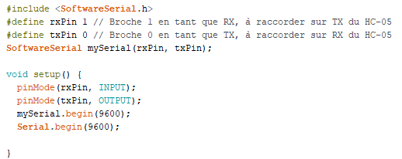
Connexion du robot

Slide 22
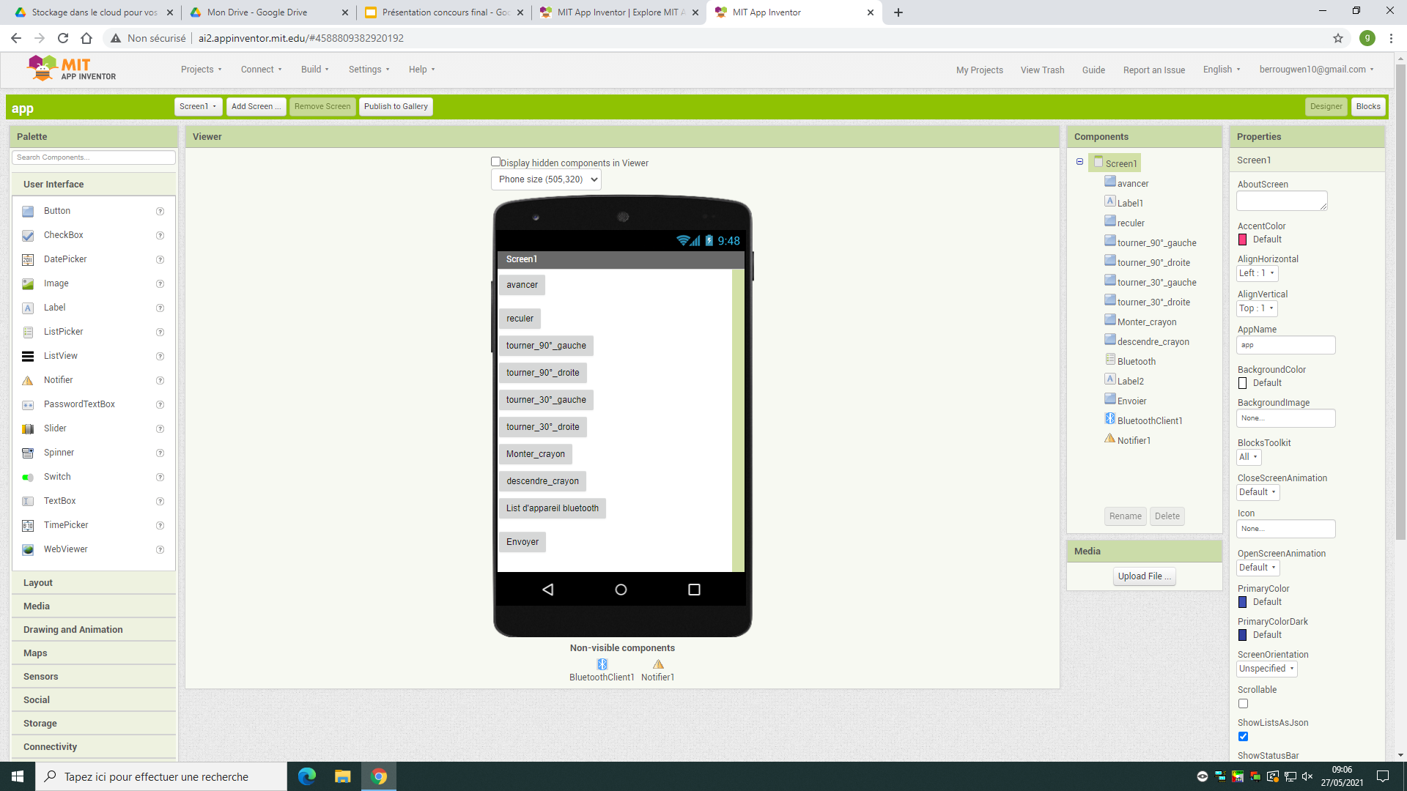

L’application

Slide 23
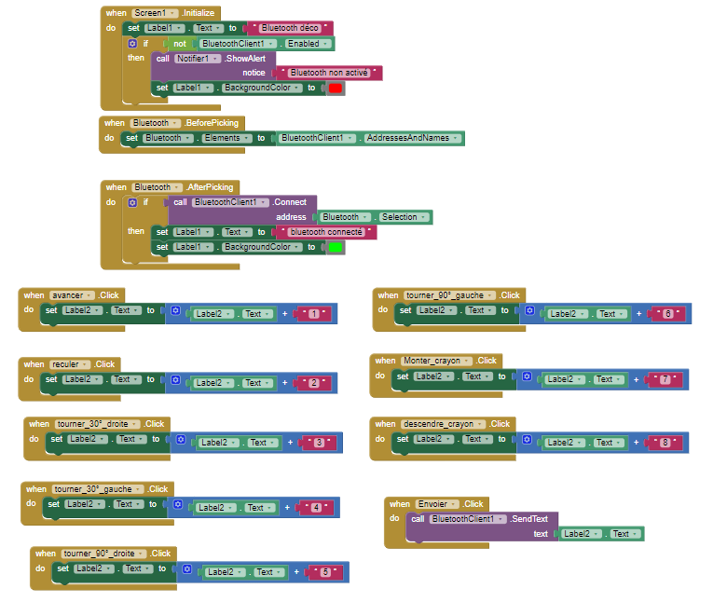
Blocs/code appinventor

Slide 24

Avez vous des questions?

